Slide 1
第四章
项目实施与控制

Slide 2
第四章 项目实施与控制
一、项目实施与控制
二、配置管理
三、需求分析
四、系统设计
五、系统开发
六、系统测试

Slide 3

项目实施控制核心

Slide 4
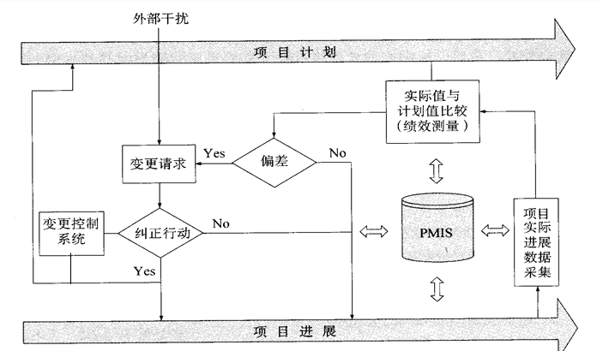
项目跟踪控制过程

Slide 5
进度管理
工作任务明确
合理的工作分配
减少外部干扰
正确有效的激励机制
有效的沟通
及时监督与检查

Slide 6
项目跟踪控制程度
项目经理关注的真正问题：项目中的偏差可以接受吗？
注意力放在紧急的必须要解决的问题上
参考项目进展报告，周例会会议纪要

Slide 7
配置管理
软件项目中是否遇到如下的问题：
找不到某个文件的历史版本；
开发人员使用错误的版本修改程序
开发人员未经授权修改代码或文档；
人员流动，交接工作不彻底；
已修复的Bug在新版本中出现；
无法重新编译某个历史版本；
因协同开发中，或者异地开发，版本变更混乱导致整个项目失败；

Slide 8
配置管理定义
记录软件产品的演化过程。
确保软件开发者在软件生命周期中的各个阶段都能得到精确的产品配置。
最终保证软件产品的完整性、一致性、追溯性、可控性。

Slide 9
配置管理的作用
版本管理
变更管理

Slide 10
配置项
软件配置项是项目需定义其受控于软件配置管理的款项。
系统规格说明书
软件需求规格说明书
设计规格说明书
源代码
测试规格说明书
等

Slide 11
工具
IBM的ClearCase，SVN等

Slide 12
配置管理委员会
配置项标识、跟踪
配置管理环境建立
变更管理
配置状态统计
配置管理计划

Slide 13
需求分析
需求是指用户对软件的功能和性能的要求，就是用户希望软件能做什么事情，完成什么样的功能，达到什么性能。

Slide 14
软件需求层次
业务需求
用户需求
质量特性
非功能性需求
约束和假设
功能需求
系统需求
软件需求规格

Slide 15
软件需求规格说明书
需求分析工作完成的一个基本标志是形成了一份完整的、规范的需求规格说明书
需求规格说明书的编制是为了使用户和软件开发者双方对该软件的初始规定有一个共同的理解，使之成为整个开发工作的基础。

Slide 16
软件需求规格参考
软件需求规格说明书的内容也是根据公司的项目管理水平而定。
内容基本包括：系统概述、运行环境、功能模块图、功能用例、性能需求、接口需求、其它需求等。
参考需求规格说明书。

Slide 17
需求总在变化怎么办？
确定需求变更控制过程
建立需求变更控制委员会(SCCB)
进行需求变更影响分析
跟踪所有受需求变更影响的工作产品
建立需求基准版本和需求控制版本文档
维护需求变更的历史记录
跟踪每项需求的状态
衡量需求稳定性

Slide 18
需求变更流程
需求方
开发方
变更申请
选择变更方式
忽略
SCCB评估
项目经理自行决定
根据评估结果
拒绝
接受本次修改
下个版本再修改
修改合同相关信息
修改相关需求
修改相应的项目计划

Slide 19
系统设计
什么是系统设计？
系统设计是新系统的物理设计阶段。根据系统分析阶段所确定的新系统的逻辑模型、功能要求，建立新系统的物理模型。

Slide 20
系统设计概述
设计软件系统的模块层次结构
设计数据库的结构
设计模块的控制流程，其目的是明确软件系统"如何做"。
这个阶段又分两个步骤：概要设计和详细设计。

Slide 21
概要设计
功能模块
模块间的接口关系
技术构架
设计准则及共通处理方针
成果：概要设计说明书
参考：概要设计说明书.doc
Notes:
一般包括系统技术构架，机能一览，机能迁移图，数据库逻辑设计，数据文件逻辑定义，系统各单位功能模块及接口定义，设计准则及共通处理方针（外观、操作、错误处理、日志、提示信息、异常处理、命名规约、编码规约等方针）等内容。

Slide 22
详细设计
定义各功能模块的功能单元的详细实现
接口的物理定义
数据库/数据文件的物理定义
成果：详细设计说明书
参考：详细设计说明书.doc
Notes:
典型的内容包括各模块的功能单元实现的详细描述，数据库物理设计，数据文件物理定义，接口物理定义，状态码物理设计，输出信息（MSG/LOG）设计等内容。

Slide 23
设计评审
设计评审是对一项设计进行正式的、按文件规定的、系统的评估活动，由不直接涉及开发工作的人执行。设计评审可采用向设计组提建议或帮助的形式，或就设计是否满足客户所有要求进行评估。在产品开发阶段通常进行不只一次的设计评审。

Slide 24
系统开发
系统开发阶段是把系统设计的结果翻译成某种程序设计语言编写的程序。
软件编码的作用是将系统分析和系统设计的结果和内容转换为用户需要的实际应用的过程。

Slide 25
团队管理的要点
合理的人员结构
明确的职责及工作分工
适度的激励政策
集体责任感和荣誉感的培养和加强
共同提高的指导思想

Slide 26
编码的基本原则
严格按照系统设计说明书完成软件的编码工作。
执行制定的软件编码规范
提炼公用代码，加强公共模块的开发，提高开发效率。
注重软件阶段性成果及文档资料的管理工作，加强版本控制。

Slide 27
编码规范
标示符的命名规范
（1）符号的名字应尽量能反映它所代表的类型、含义、功能、调用特点等
（ 2）应有一定的实际意义，使非本程序编写的同行能够见名知意。这有助于加强对程序功能的理解，增加程序的可读性。

Slide 28
编码规范
注释规范
（1）序言性注释
类、方法名之前，对定义、输入、输出、参数、功能、调用形式等整体说明。
（2）功能性注释
方法内部实现过程的段落性注释。描述其语句说明、程序段或变量完成的功能及意义

Slide 29
编码规范
程序的书写格式
（1）在程序的编写中应学会使用使用空行和缩进，以增强程序代码的段落性和可读性。
（2）循环、分支嵌套层次不要太深

Slide 30
公共代码的抽取及开发
软件开发过程中往往存在大量的公共代码，在进行任务分解的时候要善于抽取出较多的公共代码，并安排技术能力较强、开发经验丰富的软件工程师承担公共模块的开发任务，降低软件开发中的重复劳动，提高软件编码的工作效率及软件质量。

Slide 31
代码质量管理
正确理解设计说明书
强制要求所有开发人员的代码符合编码规范
定期和不定期的代码走查(code walkthrough)
编码规范模板

Slide 32
系统测试
在规定的条件下对程序进行操作，以发现程序错误，衡量软件质量，并对其是否能满足设计要求进行评估的过程。

Slide 33
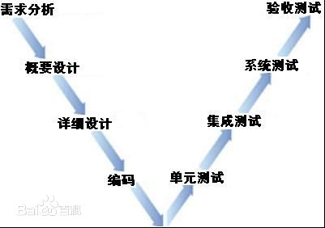
软件测试V模型

Slide 34
单元测试
单元测试是针对软件设计的功能方法，进行正确性检验的测试工作。其目的在于发现各模块内部可能存在的各种差错。
单元测试需要从程序的内部结构出发设计测试用例。多个模块可以平行地独立进行单元测试。

Slide 35
集成测试
将所有模块按照设计要求组装成为系统。这时需要考虑的问题是：
模块接口的数据是否会丢失
模块之间的功能是否产生不利的影响
模块组合起来能否达到预期要求
全局数据结构是否有问题

Slide 36
系统测试
是将已经确认的软件、计算机硬件、外设、网络等其他元素结合在一起，进行信息系统的各种组装测试和确认测试，系统测试是针对整个产品系统进行的测试。对象不仅仅包括需测试的软件，还要包含软件所依赖的硬件、外设甚至包括某些数据、某些支持软件及其接口等。

Slide 37
验收测试
验收测试是以用户为主的测试。软件开发人员和QA（质量保证）人员也应参加。
由用户参加设计测试用例，使用生产中的实际数据进行测试。
在测试过程中，除了考虑软件的功能和性能外，还应对软件的可移植性、兼容性、可维护性、错误的恢复功能等进行确认。

Slide 38
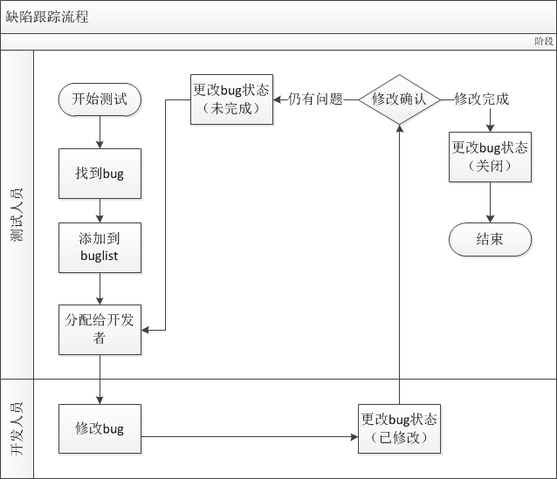
缺陷管理

